Slide 1
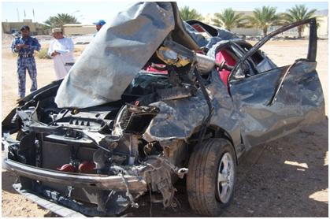
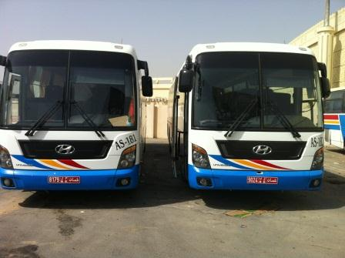
PDO safety advice
Use this Alert: Discuss in Tool Box Talks and HSE Meetings ➔ Distribute to contractors ➔ Post on HSE Notice Boards ➔ Include in site HSE Induction
التاريخ 11/3/2013
وفاة سائق بعد انقلاب مركبته
ماذا حدث ؟
استقل أحد الموظفين العاملين لدى شركة BGP مركبته الخاصة عائدا إلى منزله بعد انتهاء مناوبته التي دامت حوالي 21 ساعة. فقد السائق سيطرته على المركبة لانشغاله بهاتفه النقال وذلك حين اقترابه من منعطف غير حاد وهو على سرعة عالية مما أدى إلى انعطاف المركبة بحده إلى اليسار واصطدامها بركام يبلغ طوله 30 سم وتدحرج المركبة ثلاث مرات. توفي السائق لاحقا إثر إصابات بالغة في الرأس.
الدروس المستفادة من الحادث:
تزداد فرص الوفاة عند: تجاوز السرعة المحددة. استخدام الهاتف النقال أثناء القيادة. القيادة ليلا. قيادة مركبتك الخاصة.
✓
أثبتت الدراسات إن التنقل بحافلات الشركة أكثر أمنا من التنقل بالمركبات الخاصة.
1
Contact: MSE54 for further information or visit the HSE Website Learning No 12 22/07/2013

Slide 2
Management learnings
2013/11/3التاريخ:
مقتل سائق بعد انقلاب مركبته
هل يوجد قوانين خاصة بالمواصلات في شركتكم؟ هل تم إعلام الموظفين بهذه القوانين بفاعلية ؟ هل تراقبون عملية تنقل الموظفين ؟ هل وسائل النقل التي وفرتموها آمنة ومريحة ؟ هل أوقات انطلاق وسائل النقل مناسبة للموظفين ؟ هل تعملون للحد من استخدام الموظفين لمركباتهم الخاصة ؟ هل لديكم وسائل نقل متوفرة في حال حدوث حالة طوارئ ؟ هل تتواصلون مع العمال وتعلمونهم بالوفيات الناتجة عن المواصلات ؟ هل تظهرون للموظفين مخاطر استخدام الهاتف النقال أثناء القيادة ؟ هل تظهرون للموظفين مخاطر القيادة ليلا ؟ هل تظهرون للموظفين مخاطر القيادة في حال الشعور بالتعب ؟

